Slide 1
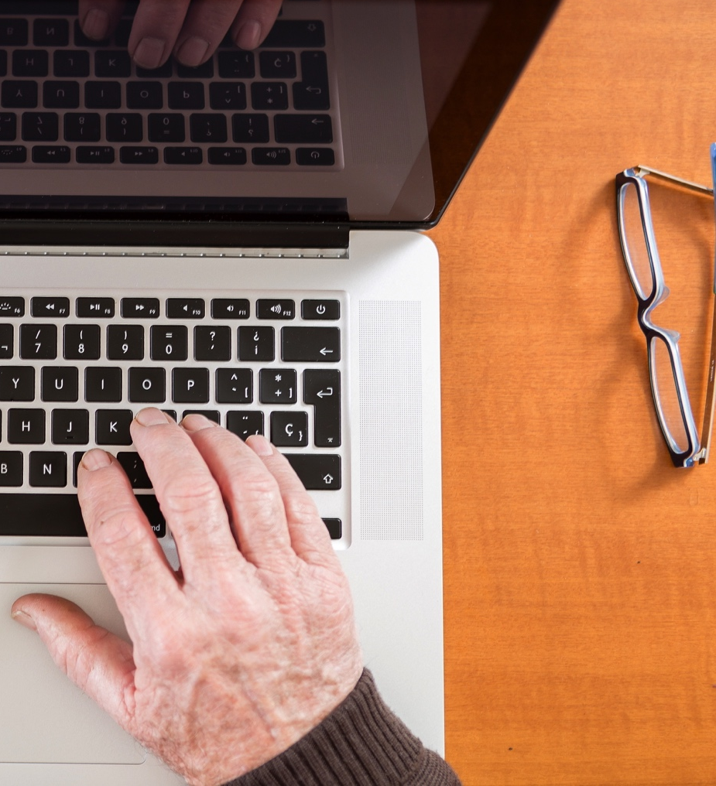
CICLE DE XERRADES
Seguretat
financera a
Internet
Febrer 2025
Notes:
El contingut d’aquesta xerrada es pot impartir en uns 45-50 minuts aproximadament. Tanmateix, cal sumar a aquest temps uns 10-15 minuts de marge al final de la sessió per resoldre dubtes. Per poder fer la presentació amb fluïdesa i sense interrupcions, és recomanable informar els assistents que si tenen preguntes concretes es deixarà un breu espai de temps al final de la xerrada per poder posar-les en comú. Així doncs, aquesta acció de voluntariat té una durada total de 60 minuts.

Slide 2

Seguretat
financera a Internet
Banca digital
Fraus més comuns
És segur operar per Internet?
Algunes recomanacions.
De quina manera ens podem protegir contra els fraus?
Contrasenyes
Compres en línia
Com podem crear una contrasenya segura?
És segur fer servir la meva targeta bancària a Internet?
Notes:
És important deixar clar des del principi que la xerrada tracta de la seguretat financera a Internet, ja que si només parléssim de seguretat financera, tal com s’exposa en el taller “Gestiona la teva economia”, aleshores estaríem fent referència a una cosa del tot diferent, a la tranquil·litat per fer front a les nostres despeses amb els ingressos disponibles. En canvi, la seguretat financera a Internet és un concepte que té a veure amb la manera d’operar financerament a través d’Internet minimitzant els possibles riscos amb els quals ens podem trobar.
NOTA:
En aquest apartat es pot fer una breu introducció sobre els principals temes que es tractaran al llarg de la xerrada i que es mostren a la diapositiva.

Slide 3
“Vivim a l’era
d’Internet.”
https://www.elmeubanc.com | 2020
Notes:
Qui hauria dit fa només deu anys que, per comprar els regals dels Reis d’Orient per als nostres nets no caldria anar a la botiga, sinó que ho podríem fer còmodament des del sofà de casa en qualsevol hora i dia? O que per treure un bitllet d’avió no seria necessari passar per una agència de viatges? Avui en dia fem transaccions financeres per Internet a través de l’ordinador o amb el telèfon mòbil amb total normalitat.
Farem les següents preguntes a l'audiència:
Quants dels presents a la sala tenen un mòbil amb connexió a la xarxa?
Quants han fet recentment alguna compra per Internet?
Són usuaris habituals del servei de banca digital de la seva entitat financera?
Segurament, a la primera pregunta la majoria dels assistents hauran respost afirmativament. En canvi, en les altres dues, la resposta variarà molt en funció dels participants a la xerrada i de la seva edat. És probable que els que han contestat negativament argumentin que no en fan ús per desconeixement de l’eina o perquè tenen dubtes sobre la seguretat. Si és per desconeixement podem fer l’observació que tothom que va néixer entre els anys 50 i 70 va créixer sense mòbil i que l’ha après a fer servir ja de gran. Si és per por a la manca de seguretat, els recordarem que precisament d’això tracta aquesta xerrada i que procurarem donar-los consells per tal que l’ús d’Internet sigui el més segur possible, tenint en compte que la seguretat absoluta a la xarxa no existeix (com en qualsevol aspecte de la nostra vida), però que podem conèixer quins són els comportaments que ens ajuden a minimitzar els riscos.

Slide 4

La banca digital
Comoditat
Flexibilitat
Informació
Control
Gestió
Seguretat?
Notes:
Tant abans com després de la crisi, el sistema bancari espanyol era una excepció al món, atès que tenia el nombre d’oficines per càpita més gran de tots els països occidentals. És per això que els darrers anys s’ha reduït el nombre d’oficines per càpita i s’ha passat de 42.200 oficines l’any 2008 a 27.737 l’any 2017, segons les dades del Banc d’Espanya. I sembla que aquesta tendència ha continuat al llarg dels anys 2018 i 2019. Tenir una oficina bancària a cada cantonada ja no és factible, per això cada vegada és més freqüent l’ús de la banca digital.
Ara bé, quins avantatges ens pot aportar el fet d’operar amb el nostre banc a través d’Internet?
Podem operar des de qualsevol lloc i en qualsevol moment (fer transferències, revisar l’extracte del nostre compte corrent, retornar un rebut duplicat, etc.). = Comoditat i flexibilitat
Ens permet tenir una visió global de tots els productes i serveis que tenim contractats amb el banc a través del mòbil o l’ordinador, sense necessitat d’acudir a l’oficina. = Informació a l’instant
Podem fer un seguiment més acurat de les nostres despeses (ens permet consultar els rebuts de tot allò que hem pagat al llarg del mes, les condicions dels contractes que tenim amb el banc, saber el total acumulat de les nostres despeses classificades per tipologia, etc.) = Control dels propis comptes
Ens permet personalitzar i rebre avisos sobre la nostra operatòria (per exemple, quan es paga un rebut de la llum superior a la mitjana o quan es fa una operació amb targeta que no es correspon al nostre perfil de consumidor). = Gestió diària
Segurament tots estarem d’acord amb aquests avantatges, però és segur operar per Internet?

Slide 5

La banca digital
És segur operar
per Internet?
Actualitza el software dels teus dispositius
Entra directament a la web o app del teu banc
Fes servir contrasenyes segures
Notes:
Tal com hem comentat abans, la seguretat absoluta no existeix. No obstant això, de la mateixa manera que quan conduïm un cotxe o travessem el carrer, hi ha determinats comportaments que ens ajuden a evitar accidents si minimitzem els riscos que ens envolten. Per això és molt important que quan decidim utilitzar la banca digital o fer qualsevol operació financera per Internet (per exemple, una compra amb la nostra targeta bancària), ja sigui des del nostre telèfon mòbil o des de l’ordinador, tinguem en compte alguns dels següents aspectes:
En primer lloc, si volem navegar per Internet de manera segura, de la mateixa manera que portem el cotxe al taller per fer-ne el manteniment anual, és important que sempre tinguem actualitzat el programari dels nostres dispositius (ordinadors, tauleta tàctil i mòbils intel·ligents), sobretot els programes que intervenen directament en la connexió a Internet: navegadors web, sistemes operatius i antivirus. Una manera fàcil de mantenir-se al dia sense haver de preocupar-se constantment és configurar les actualitzacions automàtiques de tots els nostres dispositius. No ens oblidem mai del nostre mòbil, ja que avui en dia funciona també com un petit ordinador.
En segon lloc, és important que si volem accedir a la banca digital sempre ho fem teclejant directament l’adreça del nostre banc (https://www.tubanco.com) a la barra d’adreces del navegador, mai a través d’enllaços externs que ens hagin pogut enviar. Per verificar que la pàgina web és segura cal fixar-se en el cadenat que apareix a la barra d’adreces. Si hi accedim des d’un telèfon mòbil o una tauleta tàctil, l’opció més segura sempre és a través de l'app del nostre banc. Una vegada que hàgim realitzat totes les nostres gestions, no ens oblidem mai de tancar la sessió per sortir.
En tercer lloc, però igualment important, cal tenir present que per accedir al nostre espai personal hem de crear una contrasenya segura, és a dir, prou robusta per evitar problemes de seguretat. A més a més, cal recordar que la nostra contrasenya ha de ser secreta i, per tant, és recomanable no desar-la automàticament als dispositius.

Slide 6
Contrasenyes
Longitud
Com més caràcters, més seguretat.
Contingut
Barreja lletres majúscules i minúscules. També números i símbols.
SANT
I SENYA
Actualització
Canvia periòdicament de contrasenya.
Notes:
La contrasenya és probablement un dels mecanismes de seguretat més antic que existeix (el seu ús es remunta a l’Antiguitat) i que encara avui es continua fent servir, sobretot a Internet. Per tal que una contrasenya es pugui considerar segura, cal tenir en compte els següents aspectes a l’hora de crear-la:
La llargada d’una contrasenya segura hauria de ser com a mínim de 10 caràcters. No podem utilitzar sèries fàcils d’endevinar com ara 123456789.
A més a més, és important que el text de la nostra contrasenya combini diferents tipologies de caràcters: lletres majúscules, minúscules, números i símbols. Val més que no emprem dades relacionades amb el nostre entorn com ara la data del nostre aniversari.
I finament, hem de procurar (encara que ens faci certa mandra) modificar periòdicament la nostra contrasenya.
I també és molt important que evitem de fer servir per defecte la mateixa contrasenya en diferents serveis o productes, és a dir que la contrasenya per accedir al nostre compte de correu electrònic hauria de ser diferent de la que fem servir per accedir al servei de banca digital del nostre banc.

Slide 7
Contrasenyes
Recordar la contrasenya...
Combinacions ocultes
Frase secreta
1€EsIguala1$
4*6=VintiQuatre
Per exemple:
C3KdfppdlL / t1Vl,pne1Vc
Vocals per números
Emprempta dactilar
“O” = 0; “A” = 4; “E” = 3…
P0tS 3nT3Ndr3 l4 C0ntr4S3ny4?
Lector d’empremtes dactilars del nostre telèfon mòbil.
Notes:
L’únic problema real que ens pot generar una contrasenya segura és que sigui tan complexa que ens costi recordar-la! Per no oblidar-nos de la nostra contrasenya podem fer servir combinacions que tinguin un significat ocult, per exemple: 1€EsIguala1$ o 4*6=VintiQuatre.
També podem fer servir una frase que tingui un significat especial per nosaltres (per exemple, algunes paraules de la nostra cançó preferida o el títol d’un bon llibre) i canviar totes les vocals per números: “O”= 0; “A”= 4; “E”= 3… = P0tS 3nT3Ndr3 l4 C0ntr4S3ny4?
També podem crear una frase senzilla on hi hagi com a mínim un número i que no tingui un significat estrany, com ara una nota a la llista d’anar a comprar: “Comprar 3kg de farina pel pastís de la Laia”. Per crear la contrasenya es pot fer servir només les inicials de la frase (respectant les majúscules i les minúscules) = C3KdfppdlL.
t1Vl,pne1Vc (tengo una vaca lechera, però o es vaca cualquiera)
D’aquesta manera fins i tot podríem penjar una nota a la nevera de casa amb el text sencer de la frase com a recordatori.
I si tot plegat ens sembla massa complicat, estiguem tranquils, perquè cada vegada són més els telèfons mòbils (i fins i tot alguns ordinadors) que incorporen lectors d’empremtes dactilars per tal que els usuaris ens puguem identificar només posant-hi el dit a sobre. La nostra empremta dactilar és única, ens identifica i diferencia de la resta de persones del món, per la qual cosa, resulta un mitjà d’identificació ràpid i força segur. Actualment hi ha moltes entitats financeres que fan servir aquest sistema biomètric com a mitjà d’identificació per deixar-nos accedir als nostres comptes o fer operacions financeres. No obstant això, les contrasenyes continuen sent el sistema d’identificació més utilitzat a Internet. Sigui quin sigui el sistema que triem per identificar-nos, el més important és recordar que la nostra contrasenya és personal i intransferible, que l’hem d’actualitzar periòdicament (els experts recomanen cada 6 mesos) i sobretot que no l’hem de fer saber a ningú ni tampoc escriure-la en cap lloc visible.

Slide 8
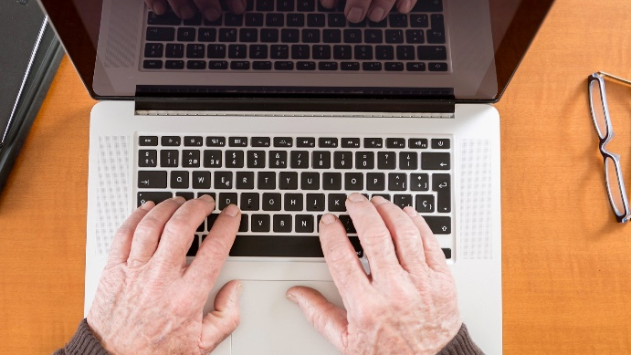
Phishing
Protegeix-te del phishing!
No hem de clicar en els enllaços que rebem per correu o SMS
No hem de descarregar arxius ni aplicacions d’origen dubtós
Hem de desconfiar de trucades i correus electrònics en què se’ns demanin dades personals
Notes:
La pesca de credencials o phishing és una pràctica fraudulenta mitjançant la qual els ciberdelinqüents intenten enganyar-nos per poder robar-nos les nostres dades privades, credencials d’accés o dades bancàries. Per aconseguir-ho, els ciberdelinqüents es fan passar per una empresa, una institució o un servei conegut, de confiança i amb bona reputació a Internet. Ara bé, com pot arribar fins a nosaltres un cas de phishing? La majoria d’accions de phishing es distribueixen a través del correu electrònic. Tanmateix, també fan ús d’altres mitjans de propagació que és bo que tinguem presents per estar alerta:
Xarxes socials (Facebook, Twitter, etc.), mitjançant la creació de perfils i pàgines falsos.
Enviament de missatges SMS / MMS a números de telèfon mòbil (smishing).
Trucades telefòniques, tant a telèfons mòbils com a fixos.
Per protegir-nos del phishing només cal que tinguem en compte un parell de recomanacions bàsiques:
No hem de clicar en els enllaços que rebem per correu electrònic o SMS i siguin d’origen desconegut (podrien contenir algun virus per robar les nostres contrasenyes).
Hem de desconfiar de les trucades i dels correus electrònics en què se’ns demani que diguem o introduïm algun codi personal. Cal tenir present que el nostre banc mai no contactarà amb nosaltres per demanar-nos les contrasenyes.

Slide 9
Com puc detectar
el phishing?
Fixa’t bé en l’adreça electrònica del remitent.
Alerta amb les faltes d’ortografia. Examina el missatge.
Desconfia d’enllaços o arxius adjunts. Mai no donis dades privades.
Notes:
Hem de tenir molt present que la nostra entitat financera MAI no ens demanarà que facilitem els nostres codis personals, ni a través d’un correu electrònic ni per SMS. Per tant, aquest hauria de ser sempre el primer senyal d’alarma. Tanmateix, hi ha més elements que podem tenir en compte per analitzar si el correu o l’SMS que hem rebut pot ser obra d’un ciberdelinqüent:
En primer lloc, hem d’examinar amb atenció tant el contingut del missatge com el disseny. La majoria de vegades l’adreça del remitent és estranya i no correspon a les senyes corporatives de l’entitat o empresa per la qual s’està fent passar. A més a més, el text no acostuma a ser personalitzat, sinó que podria anar adreçat a qualsevol. Moltes vegades aquests missatges s’envien des d’altres països, per la qual cosa una mala redacció i les faltes d’ortografia són altres elements que ens poden fer sospitar. En segon lloc, són missatges que sovint denoten un cert to d’urgència i que ens demanen que cliquem sobre un enllaç o que descarreguem un arxiu adjunt. Mai no hem de realitzar cap d’aquestes dues accions, tret que sapiguem del cert que el remitent és de la nostra absoluta confiança.
I sempre, en cas de dubte, abans de respondre a qualsevol de les peticions que puguem rebre per correu electrònic o SMS ens podem posar en contacte telefònic amb la nostra entitat, segur que ens podran verificar si el que hem rebut és correcte o no.

Slide 10
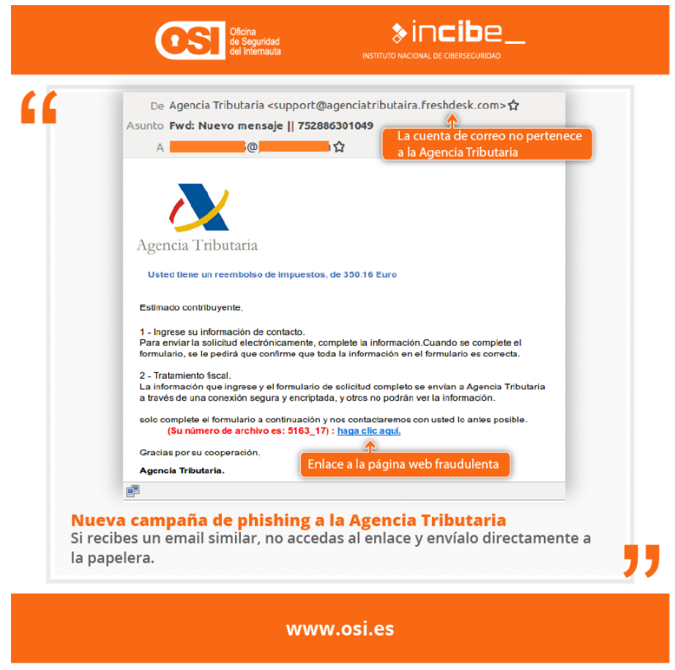
El cas de l’Agència Tributària
Notes:
Podem rebre un correu maliciós o phishing a través del remitent més inesperat, atès que els ciberdelinqüents no intenten suplantar només la identitat dels bancs, sinó que fins i tot poden suplantar la identitat i la imatge visual d’organismes oficials i/o de grans companyies (un cas molt actual és el d’Endesa).
Així, per exemple, un dels darrers casos detectats per l’OSI (Oficina de Seguretat de l’Internauta) té a veure amb l’Agència Tributària. Durant la campanya de la renda es varen detectar diversos casos de frau a partir de l'enviament de comunicacions per correu electrònic o missatges SMS en els quals es suplantava la identitat i la imatge de l’Agència Tributària espanyola i es proporcionaven enllaços maliciosos a formularis que el contribuent havia d’omplir si volia rebre una devolució d’impostos. Aquests enllaços portaven a pàgines web fraudulentes en les quals es suplantava novament la identitat i la imatge de l'Agència Tributària i es sol·licitava l'enviament de dades personals i bancàries, com ara els números i les claus de les targetes de crèdit, per tal de poder fer efectiva la suposada devolució.
(Podem aprofitar per comentar els aspectes que ens fan sospitar del missatge.)

Slide 11
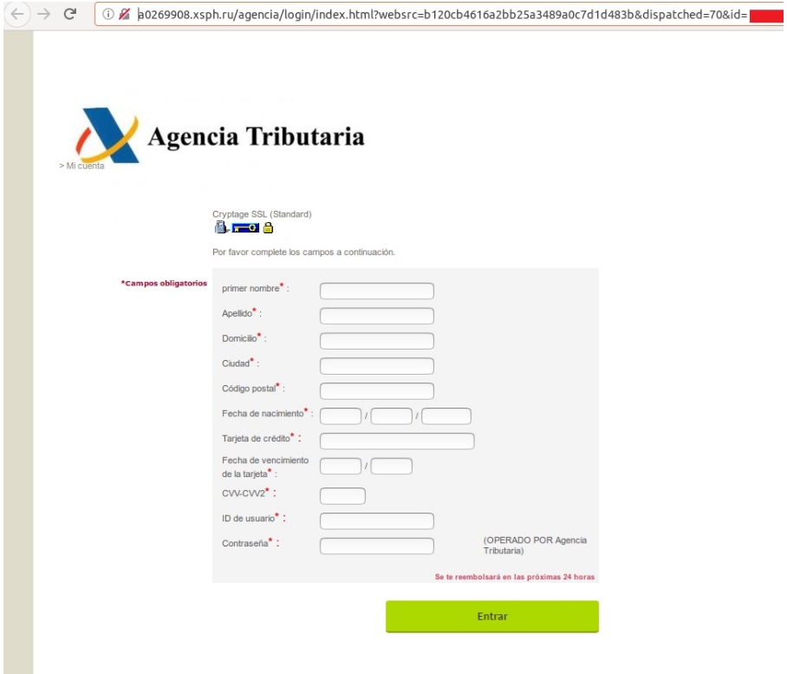
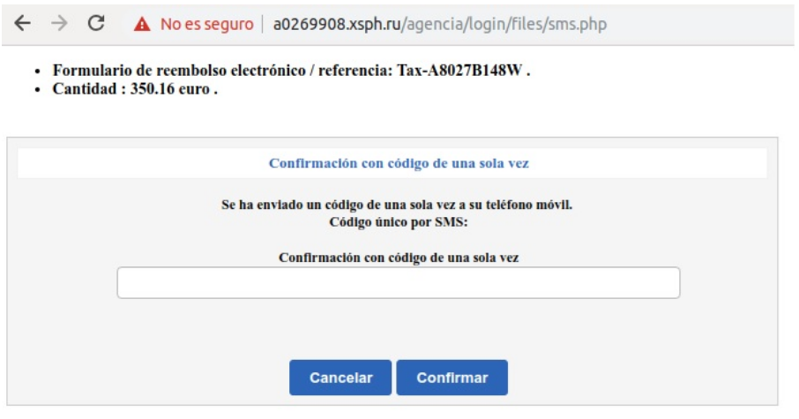
Phishing
Notes:
El procés podia semblar d’allò més segur, però si ens hi fixem en detall, la pàgina web on ens dirigia l’enllaç del correu electrònic no demanava el certificat digital i a la barra d’adreces el cadenat ens informava que no era una pàgina web segura. És més, una vegada introduïdes totes les nostres dades (fixem-nos que ens demana totes les dades de la nostra targeta, inclòs el codi de verificació) ens enviava un SMS de confirmació, talment com si estiguéssim operant en un entorn segur.
Però, i si malgrat totes les nostres precaucions, caiem a la trampa del phishing? Què hem de fer?
Nota: Si ho considerem oportú podem mostrar més exemples connectant-nos directament a la pàgina web de l’OSI, ja que s’hi publiquen tots els casos de frau detectats amb mostres dels correus que reben les víctimes: https://www.osi.es/es/actualidad/avisos

Slide 12
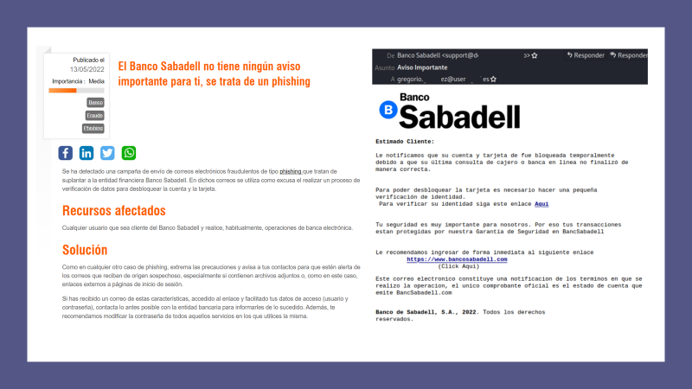

Slide 13
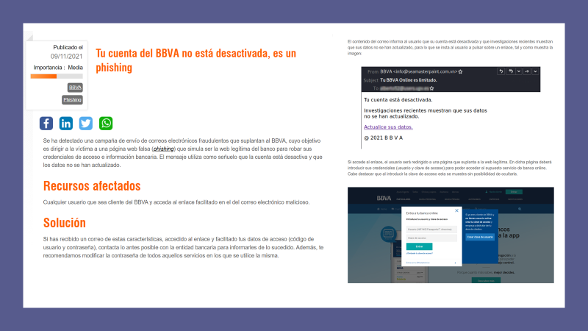

Slide 14
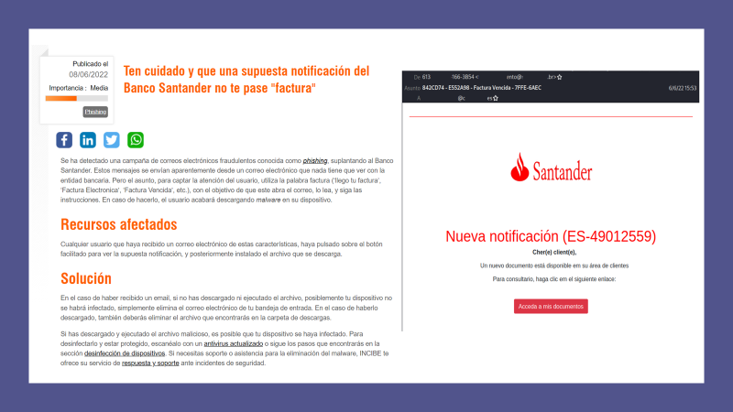

Slide 15
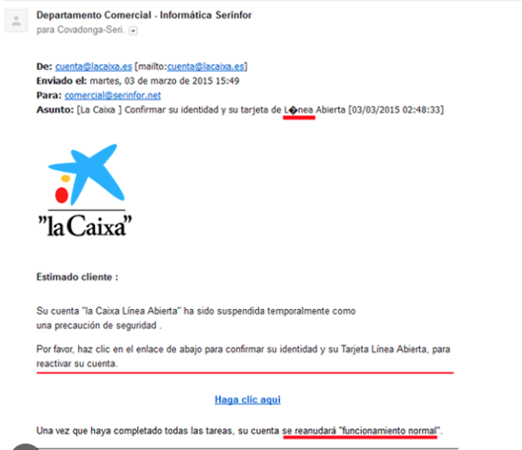
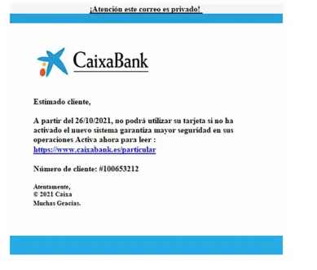

Slide 16
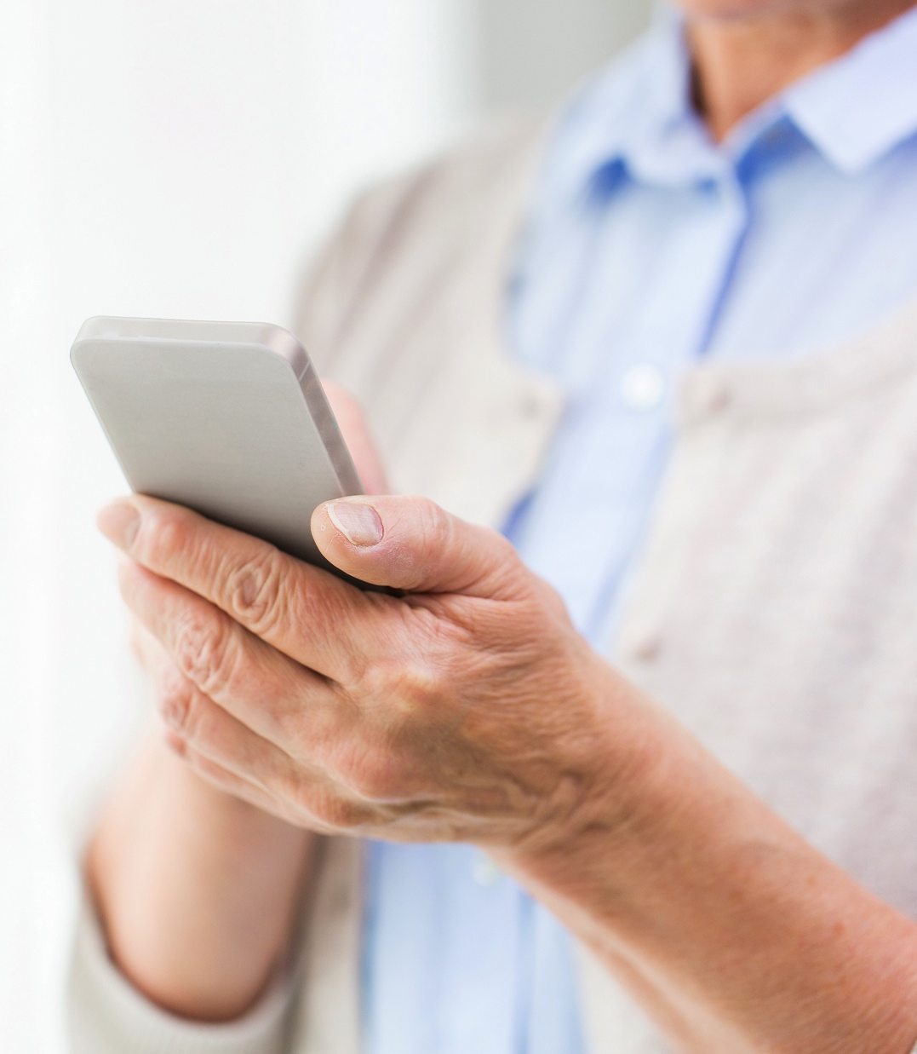
Smishing?
Seguretat també amb el nostre mòbil
Vigila amb l’smishing!
No accedeixis mai a enllaços
enviats per SMS / MMS.
Notes:
De la mateixa manera que tenim cura del nostre ordinador, cal que apliquem les mateixes precaucions quan fem servir el nostre telèfon mòbil, sobretot si a través del telèfon ens connectem a banca digital o fem compres per Internet. Avui en dia, el mòbil s’ha convertit en una eina indispensable per a la majoria de nosaltres, ja que no només el fem servir per rebre trucades o enviar missatges, sinó també per accedir a Internet o a diverses aplicacions. A més a més, el nostre telèfon mòbil conté informació important i privada que podria ser d’interès per als ciberdelinqüents.
Per això hem de protegir el nostre dispositiu mòbil amb una contrasenya segura i un bon antivirus i actualitzar el programari periòdicament. Recordeu que quan vulguem fer a través d’Internet algun tràmit en què calgui introduir les nostres dades personals o alguna operació financera, ja sigui a través de banca digital o en un comerç electrònic, convé no utilitzar una xarxa wifi en obert (pública), perquè aleshores les nostres dades personals són més vulnerables.
Tal com hem comentat abans, el phishing és una pràctica fraudulenta que no solament es pot portar a terme a través del correu electrònic, sinó que també es pot propagar per altres mitjans com ara el servei de missatgeria del nostre telèfon mòbil (smishing). De la mateixa manera que actuem davant d’un correu electrònic dubtós hem de fer-ho quan rebem un SMS / MMS que contingui un enllaç o ens demani alguna dada personal, encara que pugui semblar fiable: mai no hem de facilitar les nostres dades privades i encara menys accedir a enllaços externs. Tampoc no hem de descarregar aplicacions si no tenim la certesa que procedeixen d’una font fiable i de confiança.

Slide 17
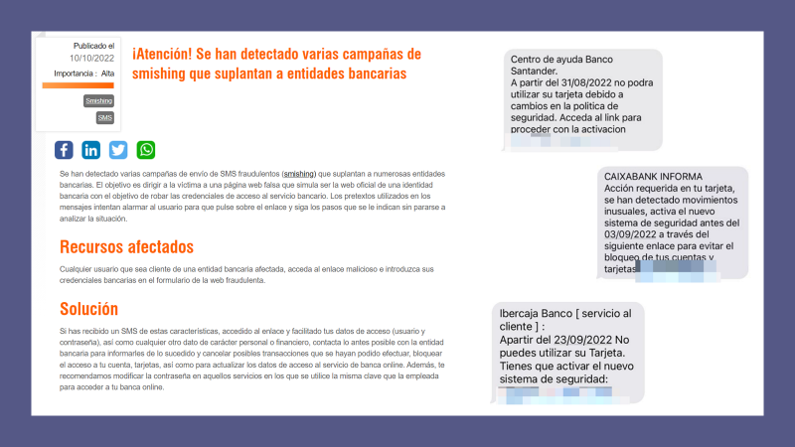

Slide 18
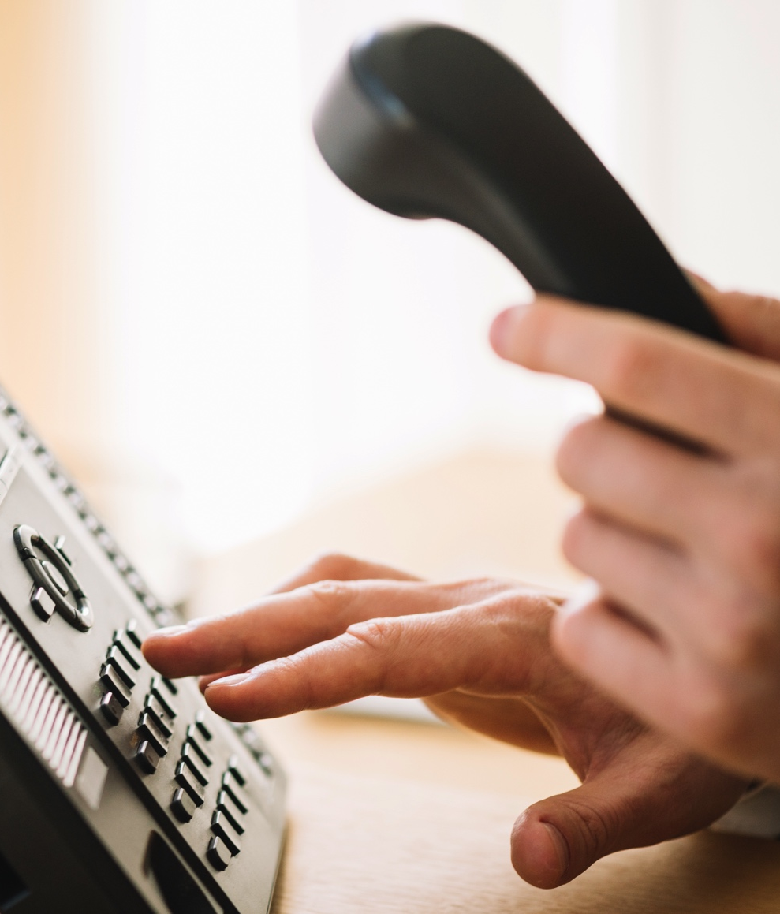
Compte amb el vishing!
El banc MAI no contactarà amb nosaltres per demanar-nos informació sensible i confidencial sobre claus o contrasenyes.
Notes:
A part de l’enviament de correus electrònics o missatges al nostre telèfon mòbil, el phishing també es pot portar a terme a través d’una trucada de telèfon fraudulenta o vishing (de l’anglès voice + phishing) amb l’objectiu principal d’obtenir les nostres dades personals, financeres o de seguretat per poder operar amb els nostres comptes/targetes. En aquests casos, els ciberdelinqüents combinen una trucada telefònica fraudulenta amb la informació sobre nosaltres que abans hagin pogut obtenir a través d’Internet. A més a més, solen fer servir missatges alarmistes per tal que els facilitem les nostres claus o contrasenyes ràpidament i no tinguem temps de reflexionar amb calma allò que ens estan dient. Una pràctica habitual és la de trucar per informar-nos que el “banc” ha detectat una activitat sospitosa al nostre compte i que necessiten la clau SMS que ens acaben d’enviar al mòbil per solucionar-ho. Recordem sempre que el nostre banc MAI no ens demanarà les nostres contrasenyes ni claus d’autorització.
A part del vishing, cal esmentar que hi ha més fórmules de frau telefònic l’objectiu de les quals és obtenir les nostres dades bancàries: una trucada per oferir-nos un regal o comunicar-nos una emergència d’un familiar o fent-se passar per una ONG que recull donatius, etc. En tots els casos, davant d’una trucada desconeguda en què se’ns demanin dades sensibles o fer algun pagament, hem de tenir en compte les següents recomanacions: no compartir mai les nostres claus o contrasenyes per telèfon amb ningú; desconfiar de trucades procedents de números ocults o amb una numeració estranya (per exemple, amb una numeració molt llarga o un prefix desconegut); desconfiar d’ofertes o regals promocionals: “ningú no ven duros a quatre pessetes”; no donar per fet que la trucada és legítima només perquè ens facilitin alguna dada personal nostra (recordem que poden haver obtingut les nostres dades prèviament per algun altre canal) i/o comprovar els fets abans de dur a terme qualsevol gestió o de facilitar informació sensible.

Slide 19

¡Alerta amb el Trashing!
Informació Sensible
Estafadors busquen documents, en les escombraries, com rebuts, factures, extractes bancaris, i correspondència amb informació personal.
Accés a Dades
Aquesta informació pot ser utilitzada per obrir comptes bancaries, sol·licitar préstecs, o realitzar compres sense autorització.
Pèrdua Econòmica
Les víctimes poden patir pèrdues financeres significatives i fer front a problemes per restaurar el seu bon crèdit.
Destruir / Triturar documents amb informació personal abans de tirar-los a les escombraries.

Slide 20
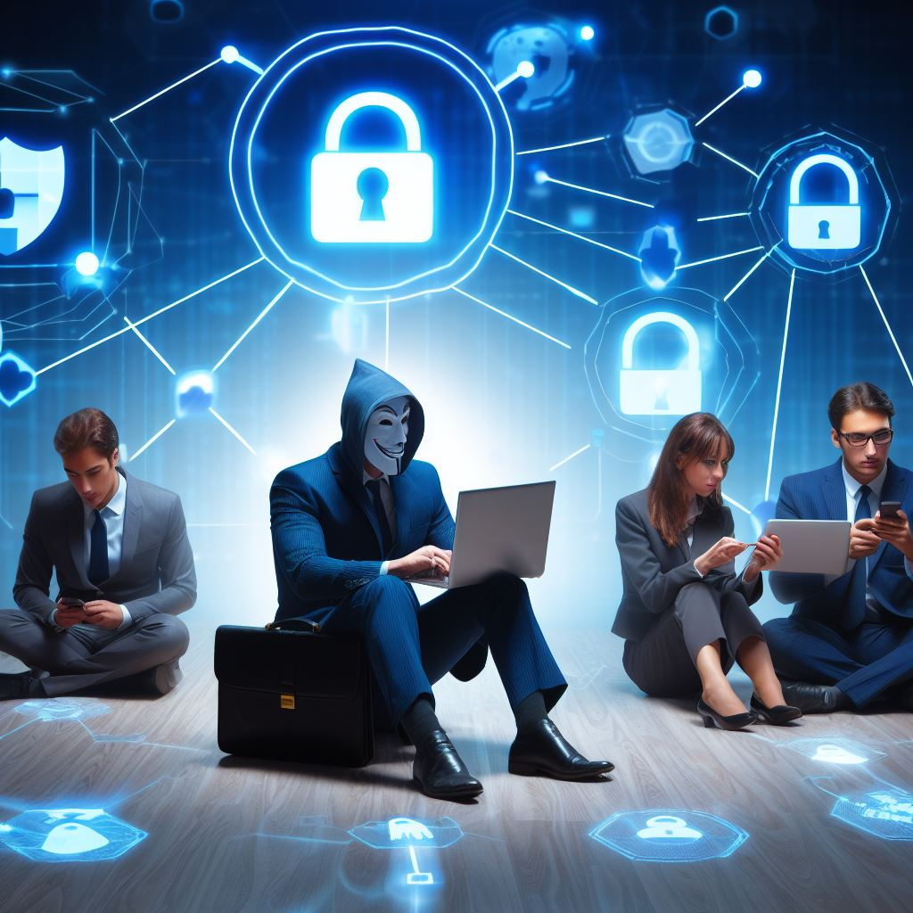
ALTRES FORMES DE FRAU
Premis i concursos.
Correus electrònics de seguretat.
Fraus en compres en línia.
Software maligne (Malware).
Fraus romàntics.
Estafa nigeriana.
Notes:
Els usuaris davant els diversos fraus que expliquem és important que no es quedin amb la idea de la inseguretat total de les xarxes o d’internet.
Sempre és bo remarcar que el sentit comú és el que evita molts fraus.
- PREMIS I CONCURSOS: s’envia un comunicat, per qualsevol mitja, fent-nos saber que ens ha tocat un premi i demanen un petit import per les despeses d’enviament, per això demanen el número de la targeta o dades bancàries.
- CORREU ELECTRÒNIC DE SEGURETAT: ens demanen que verifiquem les nostres dades de correu electrònic clicant en un enllaç. Això permetrà que ens accedeixin a dades del nostre ordinador o mòbil.
- FRAUS EN COMPRES EN LÍNIA: per sms o email demanen que es paguin les despeses de duanes o altres imports relatius a una compra que s’ha fet (o no) en línia. Normalment demanen pagament amb targeta per captar les dades.
- MALWARE: és un programa que entra en el nostre ordinador o mòbil amb la intenció de bloquejar o fer malbé els arxius. La entrada al nostre dispositiu es produeix quan es tecleja sobre algun enllaç rebut amb qualsevol excusa.
- FRAUS ROMANTICS: en plataformes per la recerca de relacions personals hi ha persones (amb perfil fals) que van agafant confiança amb la víctima fins arribar a demanar-li diners amb finalitats com: ajudar pares malalts, un bitllet d'avió per trobar-se els dos...
- ESTAFA NIGERIANA: normalment es rep un correu dient que necessiten obrir un compte al nostre país per enviar una gran quantitat de diners, però que ells no el poden obrir des del seu país. Ofereixen entre un 10 o 20% de la quantitat que enviïn i alhora demanen diners per fer front a les despeses de documents oficials per enviar els diners. Els diners no arriben mai.

Slide 21
Dades bancàries
Posa’t en contacte amb el banc.
Revisa l’extracte del compte i la targeta.
I SI HE CAIGUT A LA TRAMPA?
Informació privada
Informa d’aquesta situació a l’entitat corresponent.
Per si de cas…
Denuncia els fets davant les Forces i Cossos de Seguretat.
Notes:
Segons dades oficials de l’Observatori Espanyol de Delictes Informàtics (OEDI) el 74 % dels ciberdelictes comesos l’any 2017 van correspondre al delicte de frau informàtic, és a dir, a l’ús indegut o la manipulació fraudulenta d’elements informàtics de qualsevol tipus que permet un benefici il·lícit. Amb això volem evidenciar que aquest tipus d’estafes són més habituals del que ens pensem. (Font: http://oedi.es/estadisticas/).
Per aquest motiu és tan important estar alerta. Ara bé, en el cas que caiguem a la trampa no ens hem de posar nerviosos i hem recórrer als mecanismes establerts per fer front als ciberdelictes d’aquesta tipologia. El primer que hem de tenir present és quins tipus de dades hem facilitat i, per tant, quin ús en podran fer els ciberdelinqüents. Tot seguit oferim algunes recomanacions que podem seguir si tenim la sospita que hem estat víctimes d’un frau informàtic:
Si hem facilitat les nostres dades bancàries (número de targeta, PIN, CVV, targeta de coordenades, etc.), el primer que hem de fer és posar-nos en contacte amb el nostre banc per informar d’aquesta situació i facilitar que es prenguin les mesures de seguretat oportunes. També és convenient revisar els moviments dels nostres comptes amb certa periodicitat per si detectem alguna operació que s’hagi fet sense el nostre consentiment.
Si en lloc de les nostres dades bancàries hem facilitat qualsevol altra informació privada hem de seguir el mateix procediment i informar d’aquesta situació l’entitat corresponent (per exemple, l’Agència Tributària o Endesa en els casos anteriors) per tal que tingui coneixement del fet davant un possible ús indegut de la nostra informació privada per part dels ciberdelinqüents.
Finalment, és recomanable denunciar els fets davant les Forces i Cossos de Seguretat de l’Estat (FCSE).

Slide 22
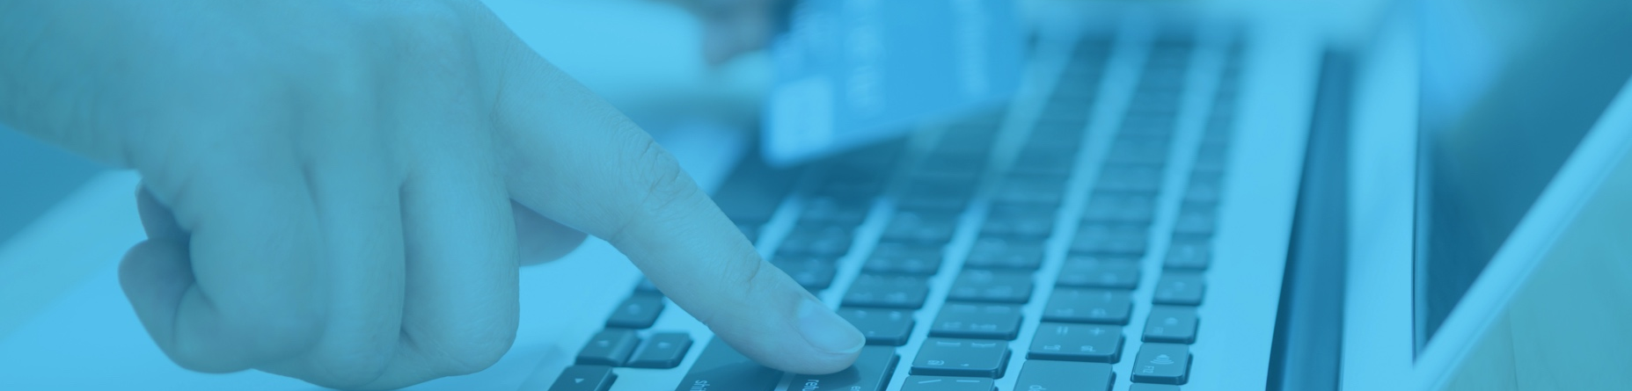
Compres en línia
Compres segures
a Internet
Software actualitzat
Connexió segura
Pàgina web oficial
Notes:
Tal com hem comentat en altres apartats, per realitzar operacions financeres a través d’Internet no sempre és necessari fer servir els serveis de banca digital. De fet, cada vegada és més habitual comprar en comerços en línia i fer el pagament directament a la pàgina web del comerç en qüestió, mitjançant l’ús de la nostra targeta bancària. De nou, la tecnologia ens obre un munt de possibilitats, ja que avui en dia la compra de béns i serveis per canals telemàtics és cada vegada més freqüent en el nostre entorn. Fins i tot hi ha gent que fa la compra del supermercat a través del mòbil mentre mira què li falta a la nevera de casa!
Ara bé, per poder pagar aquestes compres és evident que hem de fer servir algun tipus de mitjà de pagament electrònic (en lloc de fer servir diners en efectiu). Alguns dels mitjans de pagament electrònic més habituals són la targeta bancària (ens serveix la mateixa que fem servir físicament als comerços), els diners electrònics, com les famoses bitcoins, o els sistemes de pagament a Internet, com ara PayPal. Però si abans hem dit que no hem de facilitar les nostres dades bancàries per Internet, com podem pagar de manera segura i fer servir alhora les dades de la nostra targeta bancària?
En primer lloc, i en la línia de les recomanacions de seguretat que hem comentat quan parlàvem de la banca digital, és important que abans de fer una compra per Internet verifiquem que disposem de la protecció adequada:
El programari (software) del nostre dispositiu (telèfon mòbil, tauleta tàctil o ordinador) està degudament actualitzat (sobretot l’antivirus).
Fem servir una connexió segura a la xarxa (evitem fer operacions financeres utilitzant xarxes de wifi públiques).
Ens connectem a la pàgina web oficial del comerç electrònic, que ha de començar amb HTTPS i tenir el cadenat a la barra d’adreces.

Slide 23
Compres en línia
Verified by Visa
o Mastercard secure-code
Clau numèrica de 6 posicions per autoritzar la compra.
CVV
(Card Verification Value)
Número de 3 dígits del dors de la targeta.
Notes:
Una vegada tinguem clar que el nostre dispositiu està degudament protegit i que la pàgina web del comerç és segura, ja podem comprar! Hem de saber que podem distingir entre dos tipus de comerços en línia en funció de l’operativa que es fa servir en el moment de pagar la compra amb la targeta bancària:
Els comerços adherits als sistemes de pagament Verified by Visa o Mastercard Secure-Code (es poden identificar gràcies a la incorporació del logotip corresponent a la pròpia pàgina web del comerç).
La resta de comerços, en què per pagar ens demanaran el codi de verificació de la targeta bancària (CVV).
Tanmateix, el primer pas per fer el pagament amb la nostra targeta bancària és el mateix en els dos tipus de comerç en línia: hem de teclejar el número de la nostra targeta i la data de caducitat. Aquestes són les dues úniques dades que ens sol·licitaran inicialment per fer el pagament. El segon pas és diferent segons que el comerç estigui adherit als sistemes de pagament Verified by Visa i/o Mastercard Secure-Code o no. Si hi està adherit, una vegada introduïts el nostre número de targeta i la data de caducitat rebrem al nostre telèfon mòbil una clau numèrica de 6 posicions que haurem de teclejar a la pàgina web del comerç per autoritzar el pagament de la compra. Si el comerç no ofereix aquest servei, aleshores per formalitzar el pagament ens demanaran el CVV de la nostra targeta bancària, és a dir, el número de 3 dígits que hi ha imprès al dors de la targeta (en el cas de les targetes Visa i Mastercard). En alguns comerços electrònics, fins i tot poden optar per ambdues alternatives de manera conjunta.

Slide 24
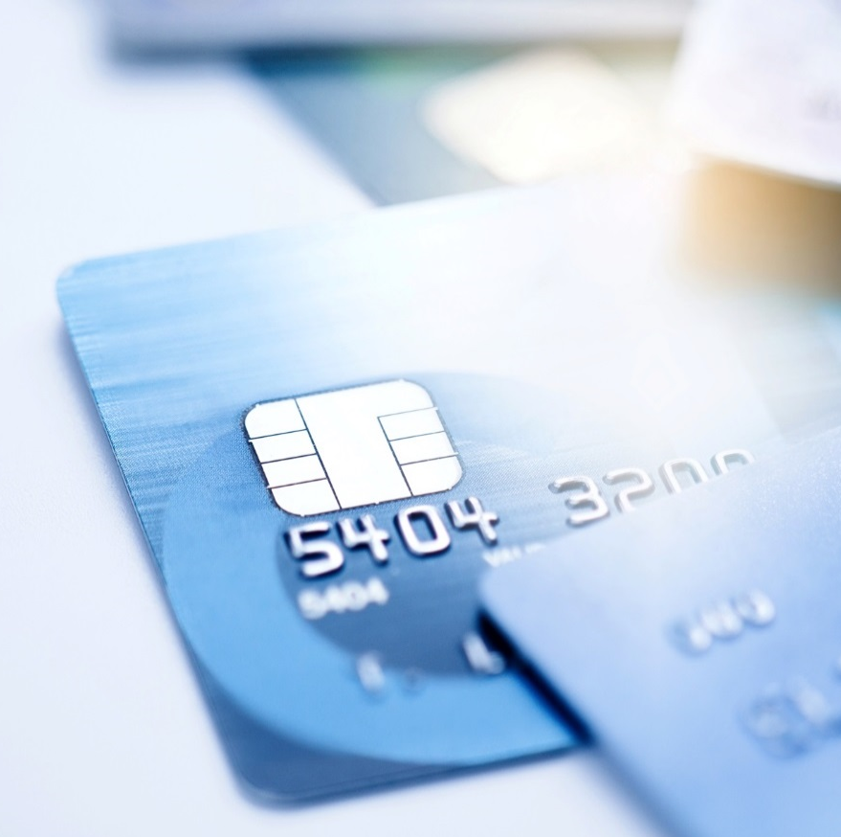
Les targetes
Dèbit
Crèdit
Prepagament
Després d’haver fet una compra per Internet revisa el teu compte bancari o l’extracte de la targeta.
Notes:
La targeta bancària és un mitjà de pagament que es considera segur, ja que en el cas que es detectés algun tipus de frau, el nostre banc podria actuar fàcilment. Cal tenir present, però, que de targetes bancàries n’hi ha de molts tipus (dèbit, crèdit, revolving, etc.) i no totes ofereixen les mateixes cobertures en el cas de ser víctima d’una estafa en el moment de fer una compra per Internet. En aquest sentit, els tipus de targetes bancàries que ens ofereixen més garanties a l’hora d’operar per Internet, segons la casuística, són les dues següents:
Targeta de prepagament: es considera que són les targetes més segures per fer compres en línia, ja que no necessiten estar vinculades a un compte corrent i, a més a més, només disposen de la quantitat de diners que nosaltres prèviament hi hem carregat.
Targeta de crèdit: les targetes d’aquest tipus disposen de protecció legal contra el seu ús fraudulent. Es poden consultar les condicions al contracte de la targeta o ho podem preguntar directament a la nostra oficina bancària.
Cal recordar que totes les targetes bancàries (siguin del tipus que siguin) solen comportar alguna mena de despesa financera associada, per exemple, la quota anual de manteniment.
Finalment, després d’haver fet una compra per Internet és important que ens acostumem a revisar l’extracte de la nostra targeta o del nostre compte corrent per comprovar que no s’ha produït cap càrrec estrany. En el cas que, malgrat totes les nostres precaucions, un ciberdelinqüent hagi aconseguit fer pagaments amb la nostra targeta, si detectem qualsevol irregularitat en els nostres comptes el primer que hem de fer sempre és posar-nos en contacte amb el nostre banc.

Slide 25
Pagaments amb mòbil
Pagaments Contactless amb mòbil
Pagaments amb Bizum
Instantani.
Sense saber el compte del beneficiari.
Límits diaris.
També per demanar diners.
Seguretat.
No cal dur targetes.
No tots els telèfons ho admeten.
Cal instal·lar l’app de l’entitat financera
Notes:
PAGAMENTS AMB MÒBIL: els mòbils amb tecnologia Contactless permeten pagar aproximant el mòbil al datàfon en lloc de fer-ho amb targeta. No és suficient aproximar el mòbil, ja que requereix prèviament activar la aplicació de pagament. Per activar l’aplicació de pagament el telèfon demanarà la contrasenya corresponent. Ningú aproximant un datàfon al nostre mòbil podrà treure’ns diners si no s’activa l'aplicació de pagament. No tots els telèfons admeten aquest tipus de pagament, ja que requereixen d’una tecnologia determinada, que en l’actualitat ja s’incorpora en els models més recents.
BIZUM: eina que ofereixen totes les entitats financeres. Es vincula a un compte o a la nostra targeta. S’envien els diners sols indicant el mòbil del beneficiari. Els diners s’envien al moment. Hi ha un límit de 1000€ per operació i un màxim de 2000€ diaris. També es pot utilitzar per demanar diners a algú, sols amb el seu número de mòbil. Incidir en el fet que quan es rep un Bizum cal assegurar-se que es reben diners i que no ens estan demanant diners.

Slide 26
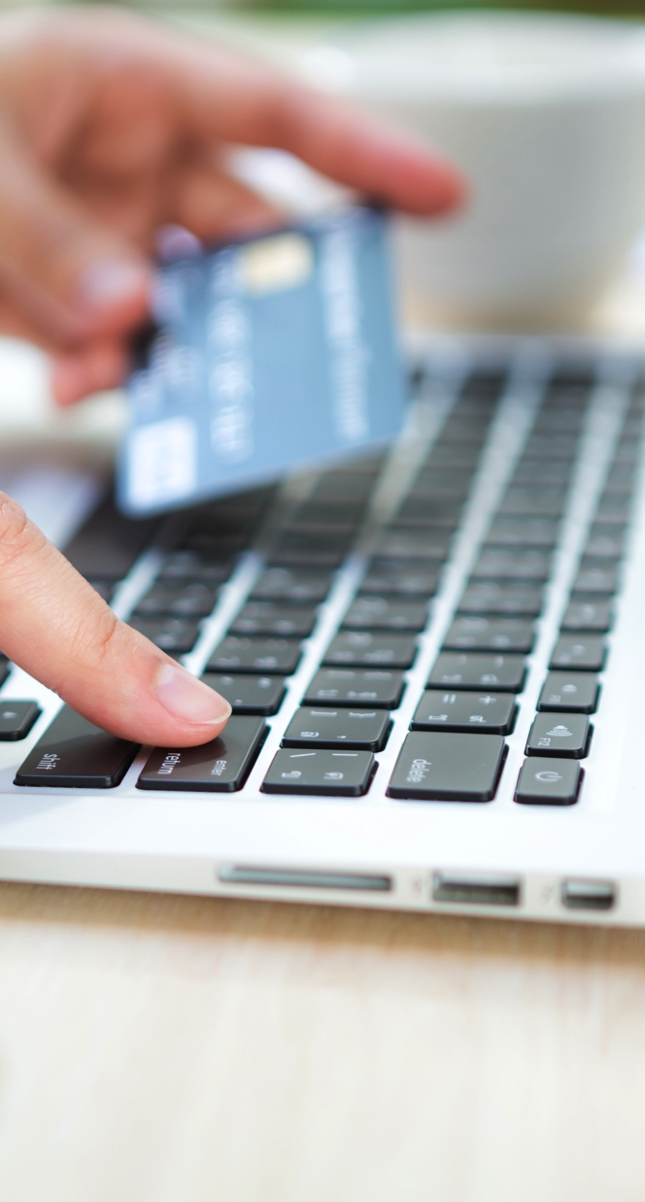
Compres en línia
He pagat i la meva
compra no ha arribat…
Alerta amb les pàgines web fraudulentes que tenen l’aparença de les webs originals.
Notes:
Segons dades del Banc d’Espanya, el 69 % dels casos registrats l’any 2017 a Espanya d’ús fraudulent de targetes bancàries van ser conseqüència d’haver fet una compra per Internet en pàgines web falses. El cas més habitual és que, una vegada hem fet el pagament amb la nostra targeta en una pàgina web fraudulenta, és a dir, una pàgina web que té l’aparença de la web original però que no ho és, mai no arribem a rebre allò que hem comprat. A més a més, quan volem presentar la reclamació pertinent al comerç, aquest no té constància ni de la nostra comanda ni tampoc del pagament que vam fer.
Tal com hem comentat, per evitar de caure en la trampa de les pàgines web fraudulentes és important fer algunes comprovacions abans de comprar per Internet amb la nostra targeta bancària:
1) Encara que hàgim comprovat l’adreça de la pàgina web i aquesta ens sembli segura, sempre és convenient revisar la informació legal de la web: les pàgines fraudulentes no solen especificar les condicions ni ofereixen informació clara en aquest sentit.
2) També és recomanable comprovar sempre la política de devolucions del comerç i saber com podem contactar-hi en cas de controvèrsies.
Finalment, convé recordar que des del Banc d’Espanya ens aconsellen fer servir com a mínim tres de les següents mesures de seguretat quan comprem per Internet amb la nostra targeta bancària: clau, signatura, targeta de coordenades, SMS, contrasenya, token o empremta dactilar. I sobretot, recordem que no hem de donar mai les dades clau (CVV, data de caducitat, etc.) de la nostra targeta bancària per fer un pagament de forma telemàtica, excepte que es tracti de llocs web de confiança.

Slide 27
Compres en línia
Guardar tota la informació
Fer captures de pantalla, imprimir comprovants o arxivar-los en PDF.
Notificar-ho al responsable
ON PUC RECLAMAR?
Posar-se en contacte amb el servei o l’empresa pertinent.
Acudir a l’OMIC
Oficina Municipal d’Atenció al Consumidor.
Posar una denúncia
Informar als Cossos de Seguretat.
Notes:
Tal com hem comentat, avui en dia es pot comprar tot tipus de béns i serveis a través d’Internet: per exemple, podem contractar productes financers sense passar per una oficina bancària, comprar els bitllets d’avió per a les nostres vacances, canviar la tarifa de la companyia telefònica amb la qual treballem, etc. I tot això sense sortir de casa. Ara bé, què passa si durant alguna d’aquestes operacions que impliquen facilitar les dades bancàries a un tercer (el número de compte, el número de la targeta bancària, etc.) hem estat víctimes d’un frau, tot i haver seguit les recomanacions de seguretat? Aleshores, podem presentar una reclamació seguint aquests passos:
Guardar tota la informació relacionada amb el frau del qual hem estat víctimes: factures, correus electrònics, pàgines web, justificants de pagament, etc. Ho podem imprimir tot o arxivar-ho al nostre ordinador (en format PDF).
Notificar el fet al responsable de la plataforma mitjançant la qual hem estat víctimes del frau (agència de viatges, companyia telefònica, etc.).
Acudir a l’Oficina Municipal d’Atenció al Consumidor (OMIC) de la nostra localitat, on podran informar-nos de la millor manera d’actuar davant la compra i/o contractació fraudulenta de determinats productes o serveis.
Presentar la denúncia corresponent davant els Cossos de Seguretat de l’Estat.
En funció de la tipologia d’operació que hàgim realitzat, també tenim a la nostra disposició diferents organismes als quals podem recórrer per informar de la situació:
Per a operacions relacionades amb companyies aèries podem acudir a l’Agència Estatal de Seguretat Aèria (AESA); per a operacions relacionades amb companyies telefòniques podem acudir a l’Oficina d’Atenció a l’Usuari de Telecomunicacions; per a operacions relacionades amb entitats financeres podem acudir al Banc d’Espanya i/o per a operacions relacionades amb companyies asseguradores podem acudir a la Direcció General d’Assegurances i Fons de Pensions.

Slide 28
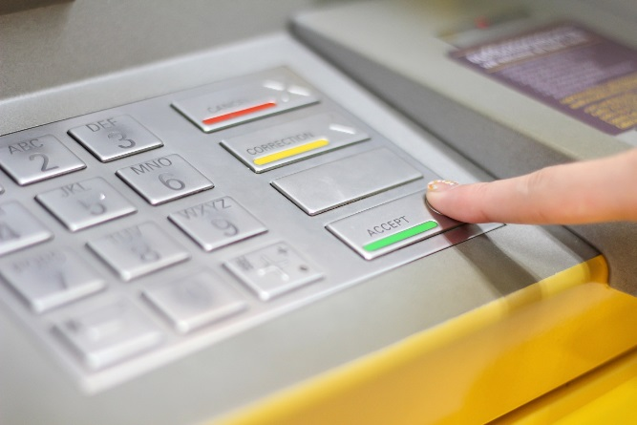
I al caixer automàtic?
Atenció a les cues
Comprovem que no tenim algú a sobre, si cal cancel·lem l'operació.
Protegim el pin
Tapem els dits amb l’altra mà quan posem el PIN encara que estiguem sols.
Caixer manipulat
Observem que el caixer no presenti cap manipulació.
Necessita ajuda? No, gràcies.
Rebutgem l'oferiment d’ajuda quan estiguem operant.
Notes:
En relació amb la seguretat de les nostres operacions financeres, tot i que en aquest cas no sigui per Internet, convé recordar els consells bàsics a l’hora d’utilitzar els caixers automàtics. Encara que ens puguin semblar obvis, és important recordar-los, ja que es continuen produint incidències.
1- Atenció a les cues. Senzillament, es tracta de mirar si darrere nostre tenim altres persones fent cua. Si es així haurem de vigilar que es trobin a una distància prudencial. Si veiem que algú és molt a prop, podem demanar-li que s’allunyi o, senzillament, optar per cancel·lar l’operació i fer-la en un altre moment.
2- Protegim el PIN. És important agafar l’hàbit de teclejar sempre el número secret tapant-lo amb l'altra mà per tal que ningú no pugui veure les tecles, ni tan sols hauria de ser visible el moviment dels nostres dits. Fem-ho sempre, no solament quan tinguem persones a prop. També és més aconsellable utilitzar caixers d’interior i tancar la porta que no pas fer servir caixers d’exterior. Si és possible, convé fer els reintegraments mentre l’oficina està operativa.
3- Caixers manipulats. Cal observar externament el caixer per comprovar que tingui l’aspecte habitual. Aquestes són les principals manipulacions que es duen a terme als caixers: substituir el teclat original per un altre que desa el nostre pin; alterar el lloc on posem la targeta per tal que no ens la torni i després la puguin agafar els lladres; alterar la sortida de bitllets per tal que quedin enganxats i els lladres els agafin quan nosaltres marxem perquè pensem que el caixer s’ha espatllat. És important que, si tenim el més mínim dubte, no fem l’operació i que en cas d’anomalia contactem amb el número d’atenció 24 h dels caixers automàtics per tal que ens confirmin què ha passat i si podem marxar. Si no recuperem la targeta cal que contactem amb el servei d’atenció 24 h i la donem de baixa abans de marxar del caixer.
4- Et puc ajudar; no gràcies. Avui en dia tothom sap com funciona un caixer automàtic. De vegades passa que algú ens ofereix ajuda precisament perquè l’operació no ha acabat bé (a causa de la manipulació del caixer) i el que pretén aquesta persona és quedar-se la nostra targeta i descobrir el PIN. Per tant, no hem d’acceptar cap ajuda. Si no ho veiem clar, val més cancel·lar l’operació i si no recuperem la targeta, caldrà donar-la de baixa. Si no som autosuficients a l’hora de fer servir els caixer, val més que hi anem en horari d’oficina i demanem ajuda al personal que hi treballa.

Slide 29
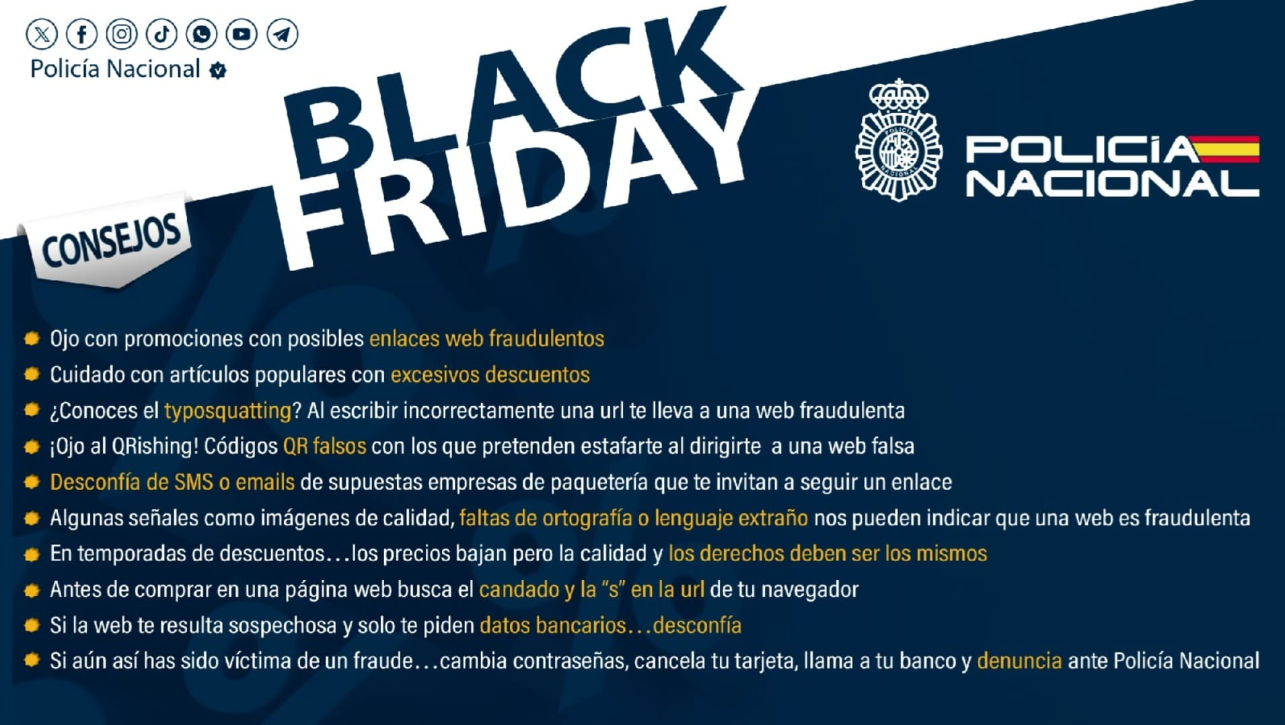

Slide 30

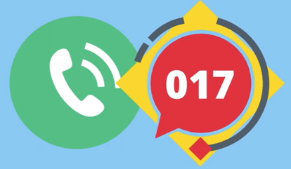

SEGURIDAD EN INTERNET Y ESTAFAS
Teléfono gratuito y confidencial
Ante dudas
sobre seguridad
y posibles estafas en la red...
RECURSOS GRATUITOS DISPONIBLES
Página Web
Enlace: https://www.incibe.es/

Slide 31
Gràcies
Seguretat financera a Internet
CICLE DE XERRADES
Notes:
Podem dedicar els darrers minuts de la sessió a aclarir els dubtes que hagin sorgit entre els participants sobre tot el que s’ha exposat al llarg de la xerrada. També és útil fer un breu repàs de totes les recomanacions de seguretat que hem donat durant la sessió. Per fer-ho, disposem del fullet informatiu que s’entrega a tots els participants i en què es recullen els principals consells de seguretat que s’han explicat, per tal que els puguin aplicar des d’aquell mateix moment.
Per saber-ne més:
INSTITUTO NACIONAL DE CIBERSEGURIDAD- INCIBE
Centre de Seguretat de la Informació de Catalunya - CESICAT
Agencia Española de Protección de Datos
Oficina de Seguridad del Internauta - OSI
SANS Institute

Slide 32
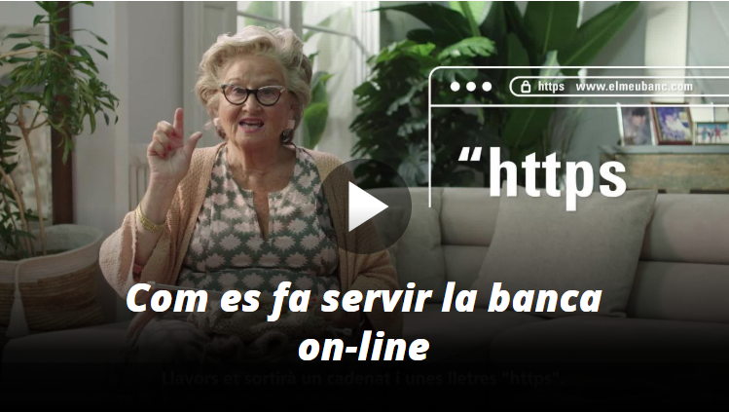
Seguretat
financera a Internet
Notes:
Aquest és un vídeo de tres minuts que, si hi ha temps, podem posar als assistents. Prement sobre la imatge se’ns obrirà un enllaç a la web de Cultura Financera de Caixabank des de la qual el podrem reproduir.

